Slide 1
计算机网络技术实践
北京邮电大学 计算机学院（国家示范性软件学院）
张海旸
zhhy@bupt.edu.cn

Slide 2

联系方式
教师：张海旸
联系方式：
zhhy@bupt.edu.cn
QQ群：
重要信息、答疑等都可以通过群交流

Slide 3
意义？
计算机网络的意义
当前网络理论与实施严重脱节
学生的实际工作能力较低，影响就业和考研

Slide 4



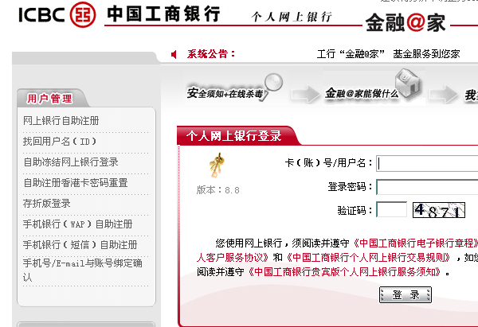
互联网时代

Slide 5




智能社会

Slide 6

万物互联

Slide 7

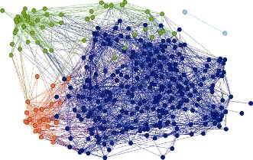

互联网

Slide 8
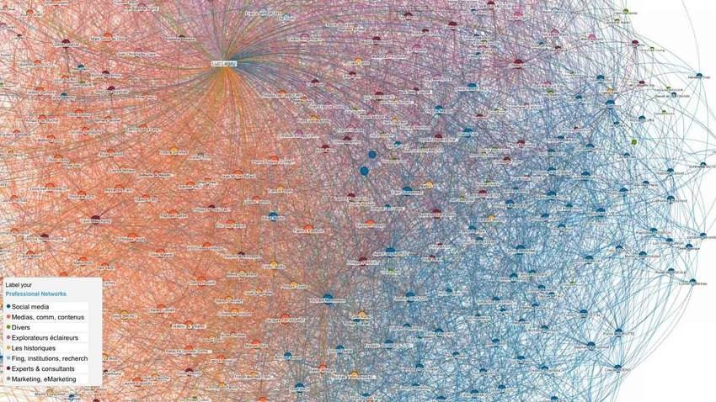
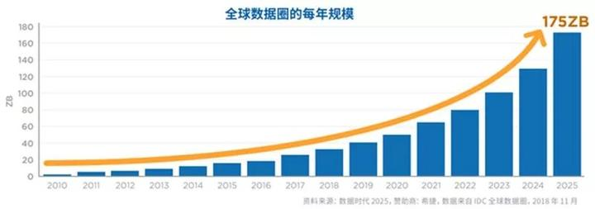
大数据+Internet

Slide 9
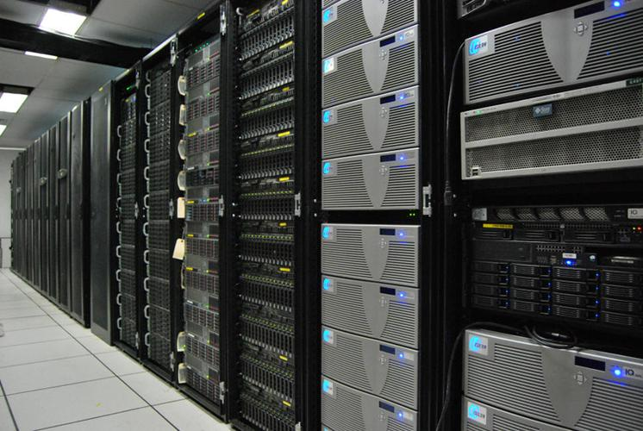


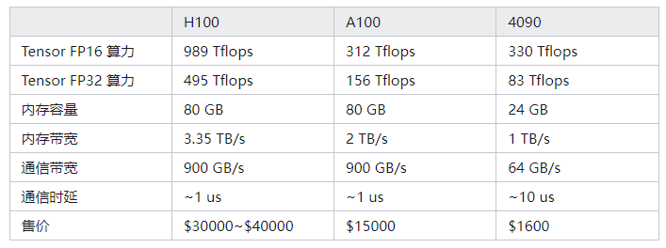
GPU集群
NVLink高速互连总线的带宽从600GB/s降低到400GB/s

Slide 10




即时通信

Slide 11
意义？
计算机网络的意义
当前网络理论与实施严重脱节
学生的实际工作能力较低，影响就业和考研

Slide 12
目标
网络设计和实施
促进网络理论的理解
解决实际网络使用和实施上的问题
最终对网络的搭建、配置、调式能够入门

Slide 13
网络技术
网络设备的制造
网络协议的开发（设备上的软件以及终端软件）
网络设备的使用（组网方法和配置）

Slide 14
OSI模型

Slide 15
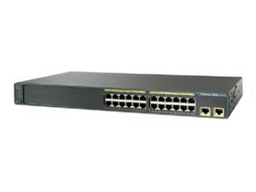
交换机图例

Slide 16
网络设备硬件体系结构

Slide 17
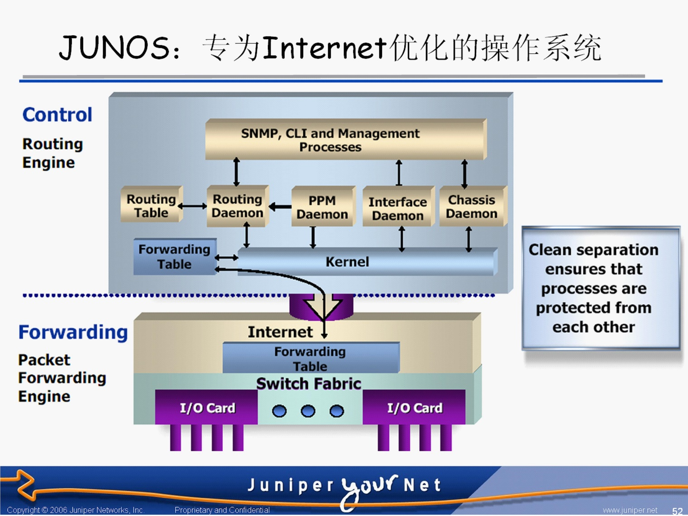
网络设备软件体系结构

Slide 18
局域网

Slide 19
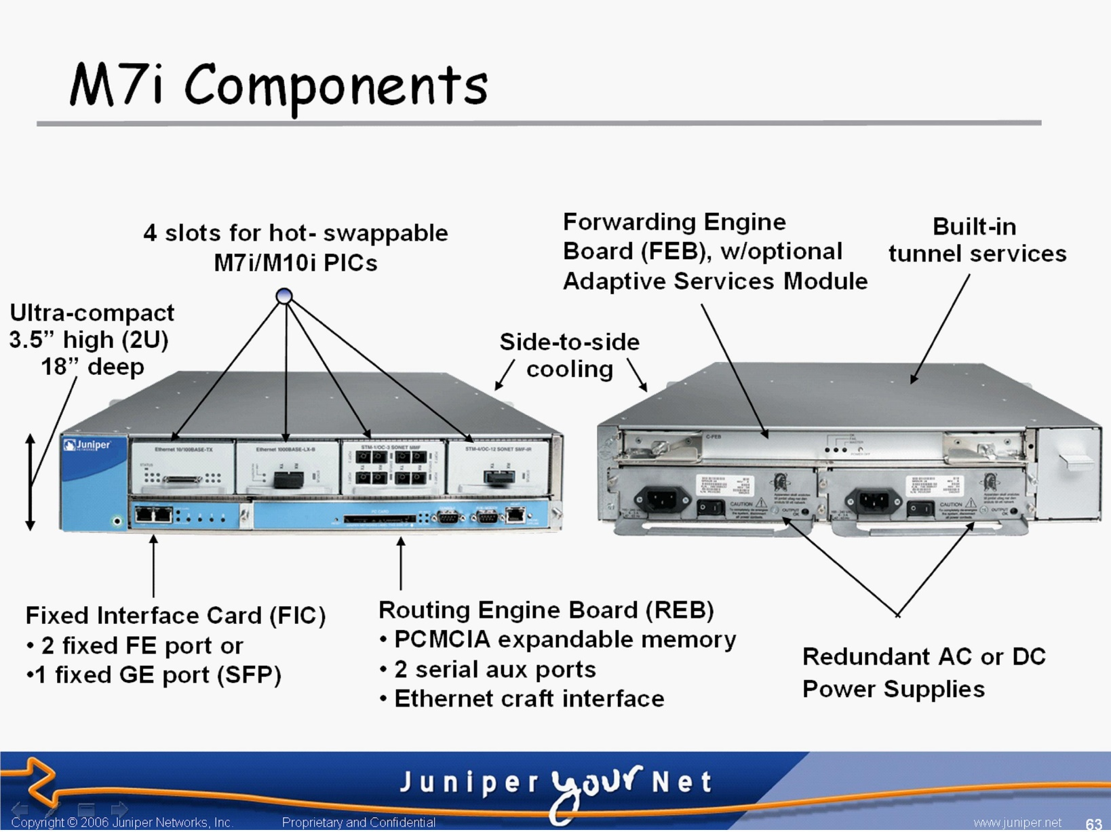
常见路由器

Slide 20
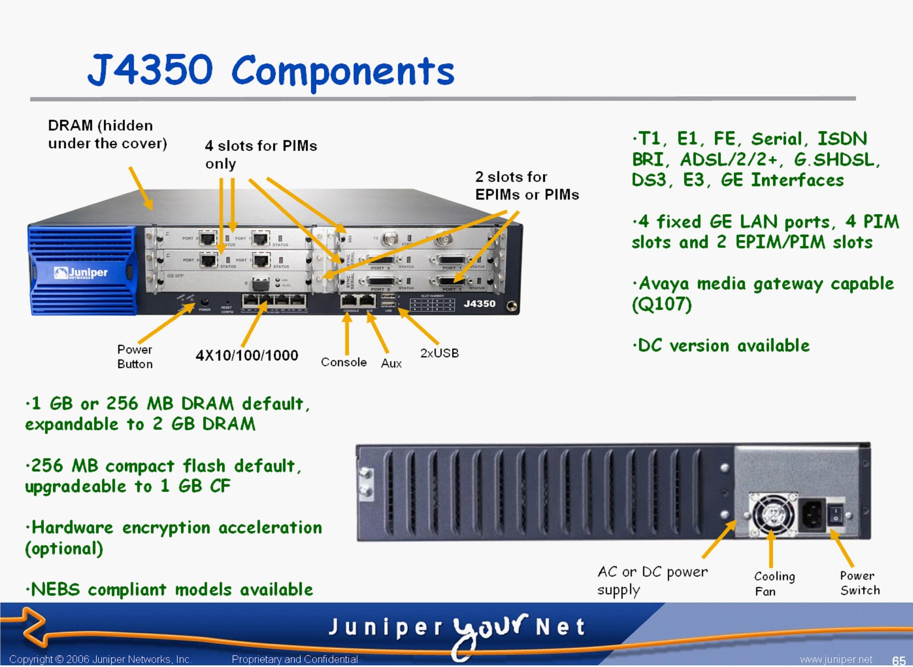
常见路由器

Slide 21
三级结构的因特网
各网络之间需要使用路由器来连接。
有时在结构图中可不画出路由器。
路由器
国家主干网
地区网
地区网
地区网
校园网
校园网
校园网
校园网
校园网
校园网

Slide 22
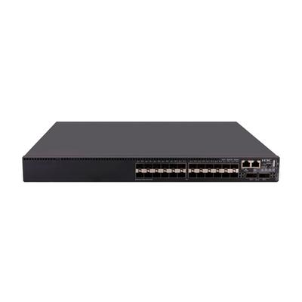
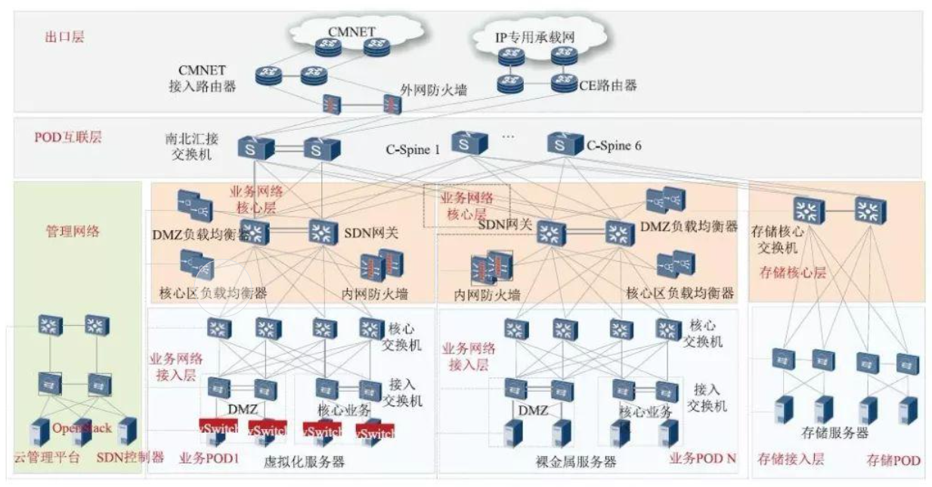
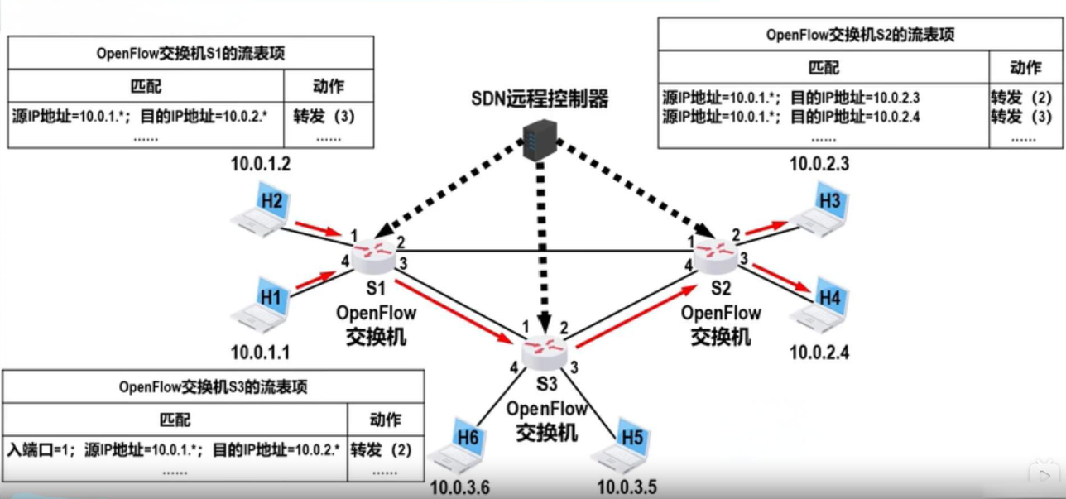
SDN网络

Slide 23
实用网络技术
Socket
NAT
私有网络
Docker网络

Slide 24



网络上的多媒体通信

Slide 25
实验环境
Dynamips
GNS3
Mininet
Wireshark

Slide 26
几个网络名词
互联网-internet
指由若干计算机网络相互连接而成的网络。
因特网-Internet
目前全球最大的一个计算机互联网，是由美国的ARPA网发展演变而来的。
区别：
因特网是互联网，但因特网并不是全球唯一的互联网络。例如在欧洲，跨国的互联网络就有“欧盟网”（Euronet）,“欧洲学术与研究网”（EARN），“欧洲信息网”（EIN），在美国还有“国际学术网”（BITNET），世界范围的还有“飞多网”（全球性的BBS系统）等
万维网-World Wide Web
万维网是无数个网络站点和网页的集合，它们在一起构成了因特网最主要的部分。它实际上是网络上多媒体信息的集合。

Slide 27
课程简介
相关课程
课程内容
授课方式
考试方式

Slide 28
相关课程
计算机网络
操作系统
更多...

Slide 29
课程内容
第一章：计算机网络基础回顾
第二章：网络设备基础
第三章：路由器的配置
第四章：交换机的配置
第五章：网络协议开发和分析
第六章：实例网络设计、搭建和配置

Slide 30
第一章：计算机网络基础回顾
回顾网络的一些基础知识，从网络体系结构中由下往上回顾一遍各个层次的知识：
网络拓扑结构、网络分类
分层体系结构：OSI参考模型、TCP/IP模型
分别简单介绍OSI七层的功能、对应的设备；
分别介绍TCP/IP的四层功能，包括IP地址、子网划分、IP路由、TCP传输；
网络测试协议ARP、ICMP

Slide 31
OSI模型

Slide 32
TCP/IP层次结构

Slide 33
第二章：网络设备基础
组网需求（组什么样的网络需要什么样的设备？）
主要网络设备介绍（外观、结构）
网络设备的连接方式和配置方法
网络设备的简单配置
实验环境介绍（各种实验网络设备、设备互联拓扑、配置方法、仿真软件）

Slide 34
铜缆或铜线连接到以太网的示意图
主机箱
主机箱
主机箱
网卡
DB-15
连接器
收发器电缆
双绞线
收发器
插入式
分接头
BNC 连接器
插口
RJ-45
插头
内导体
MAU
MDI
集线器
外导体屏蔽层
保护外层
BNC T 型接头

Slide 35
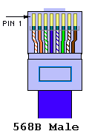
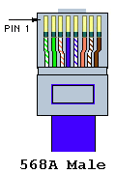
网线制作

Slide 36
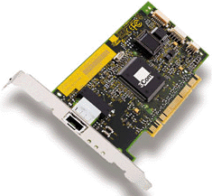
网卡
网卡既连接局域网中的计算机，又连接局域网中的传输介质。

Slide 37
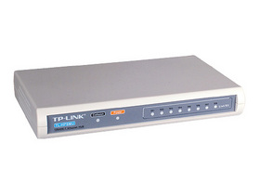
集线器图例

Slide 38
交换机图例

Slide 39
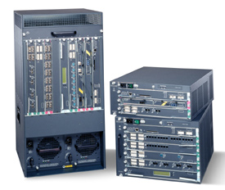
常见路由器
Cisco 7600系列互联网路由器

Slide 40
第三章：路由器的配置
路由器的功能、分类
路由器的结构（硬件结构、软件结构）
路由原理
路由策略：静态路由、RIP、OSPF等
几种常用路由策略的配置方法（简单配置、高级配置）

Slide 41
第四章：交换机的配置
交换机的功能、分类
交换机的结构（硬件、软件）
交换原理、STP、Vlan划分
交换机配置（简单配置、高级配置）

Slide 42
第五章：网络协议开发和分析
ICMP、ARP协议分析
协议分析软件（ethereal）
分析方法

Slide 43
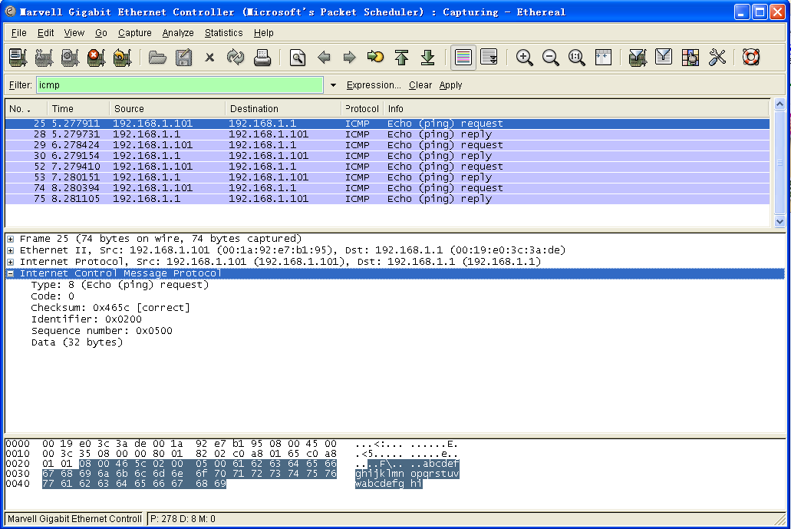
抓包软件

Slide 44
第六章：实例网络设计、搭建和配置
给出一个网络实例的需求
需求分析（可行性、代价）
网络设计
实施（仿真软件搭建、实际路由器搭建）

Slide 45
授课形式
授课形式（从第四周开始，每隔1周1个实验）
实验讲解：前一次课在课堂教室（网络理论、配置说明演示）
实验操作：后一次课外训楼301（暂定分两组做实验）
大约三十几台左右的路由器和十几台交换机
仿真软件Dynamips和GNS3

Slide 46
实验安排
共有7次独立的实验
熟悉仿真环境和网络实验环境
路由器基本配置和静态路由
RIP动态路由，OSPF动态路由
交换机基本配置和VLAN
熟悉基本网络分析工具和ARP分析
ICMP分析和数据包收发过程分析
独立设计实验（实际环境）
实验类型
验证型
综合型
设计型
创新型

Slide 47
教材
《计算机网络技术理论与实践》
作者：张海旸
北京邮电大学出版社

Slide 48
考试方式
满分100
实验报告占70%（2个实验报告）
报告按照格式要求写
不要抄袭
打印
实验验收占30%

Slide 49
实验地点：外训楼301.（计算机学院公共机房）
实验时间：上课时间

Slide 50
PC上的网络相关命令
测试物理网络的 PING
ping 192.168.0.8 －t ，参数－t是等待用户去中断测试 ctrl c 停止
-n 包数
-l buffer 尺寸
查看DNS、IP、Mac等 Ipconfig/all
/renew
/release
NSLOOKUP：查看DNS服务器

Slide 51
PC上的网络相关命令
探测对方对方计算机名，所在的组、域及当前用户名
ping －a IP －t
nbtstat -a IP
netstat
netstat -a 显示出你的计算机当前所开放的所有端口
netstat -s -e 比较详细的显示你的网络资料，包括TCP、UDP、ICMP 和 IP的统计等
-s 显示以太网统计信息, -e 按照协议来显示， - a 显示所有端口和链接
探测arp绑定（动态和静态）列表，显示所有连接了我的计算机，显示对方IP和MAC地址，在代理服务器端捆绑IP和MAC地址，解决局域网内盗用IP
arp -a 显示地址绑定表
-s 加入一项
arp -s ip mac
arp -d IP

Slide 52
PC上的网络相关命令
在网络邻居上隐藏你的计算机
net config server /hidden:yes
net config server /hidden:no 则为开启
显示当前工作组服务器列表 net view，当不带选项使用本命令时，它就会显示当前域或网络上的计算机上的列表
net view ip 查看这个IP上的共享资源
查看计算机上的用户帐号列表 net user
查看网络链接 net use
net use z: \\ip\目录
记录链接 net session

Slide 53
PC上的网络相关命令
路由跟踪命令
A.tracert pop.pcpop.com
B.pathping pop.pcpop.com 除了显示路由外，还提供325S的分析，计算丢失包的％
route add
route print

Slide 54
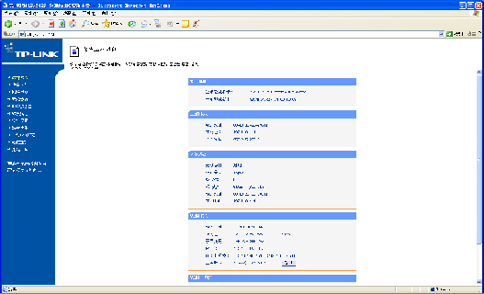
基本组网方式
计算机配置192.168.1.101
IE中输入192.168.1.1
Web Server

Slide 55
基本组网方式
IP地址：59.64.154.217
子网掩码：255.255.255.0
DNS服务器：202.112.10.38
IP地址：192.168.1.1
子网掩码：255.255.255.0
IP地址：192.168.1.2
网关：192.168.1.1
子网掩码：255.255.255.0
DNS服务器：202.112.10.38
IP地址：192.168.1.3
网关：192.168.1.1
子网掩码：255.255.255.0
DNS服务器：202.112.10.38

Slide 56
基本组网方式
IP地址：10.1.0.2
网关：10.1.0.1
子网掩码：255.255.255.0
IP地址：10.1.0.3
网关：10.1.0.1
子网掩码：255.255.255.0

